Slide 1

Trường Cao Đẳng Công Nghệ Bách Khoa Hà Nội
Khoa Công Nghệ Thông Tin - Chuyên Ngành Lập Trình­­­­­
BÁO CÁO MÔN HỌC
LẬP TRÌNH ỨNG DỤNG
ĐỀ TÀI: QUẢN LÝ SINH VIÊN

Slide 2

Khoa công nghệ thông tin
Báo cáo môn
LẬP TRÌNH ỨNG DỤNG
ĐỀ TÀI:
QUẢN LÝ THƯ VIỆN
GIÁO VIÊN HƯỚNG DẪN
TRẦN NGUYÊN HOÀNG

Slide 3
NHÓM X
THÀNH VIÊN
STT | HỌ TÊN | NHIỆM VỤ
1 | Nguyễn Bá Khánh | Code, Làm slide, Làm word

Slide 4
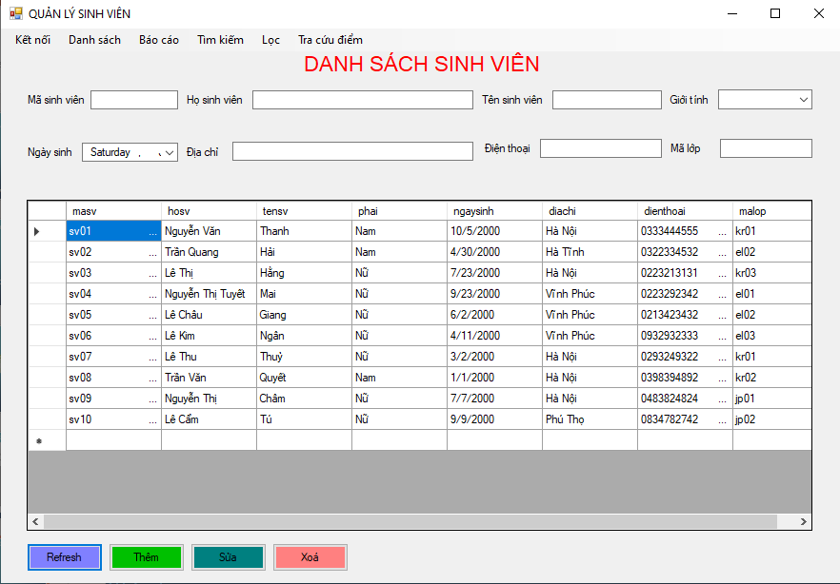
Chức năng hệ thống

Slide 5
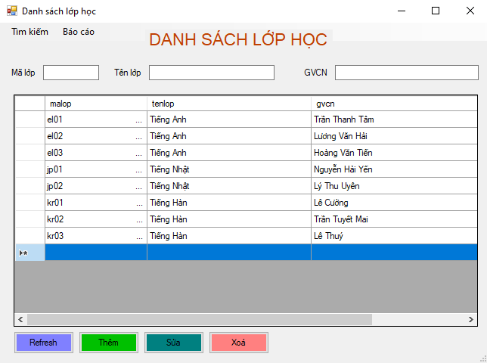
Chức năng hệ thống

Slide 6
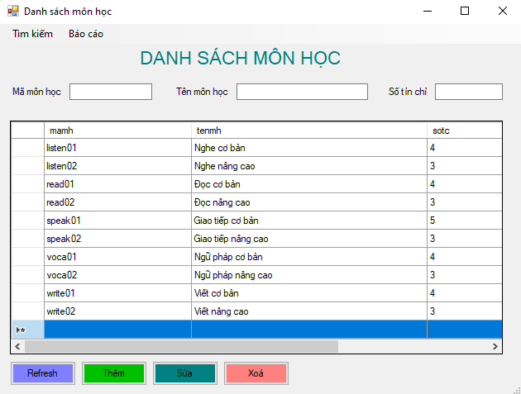
Chức năng hệ thống

Slide 7
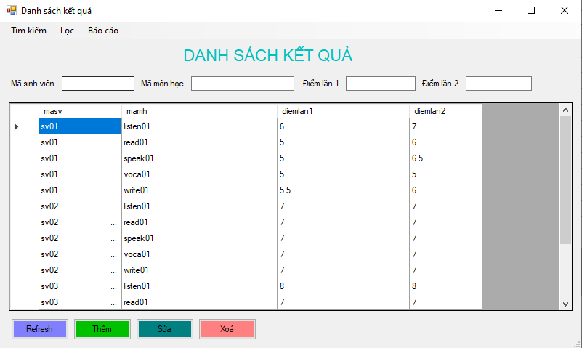
Chức năng hệ thống

Slide 8
Chức năng hệ thống
Hệ thống có những chức năng cở bản như : thêm, sửa, xoá
Một số chức năng hỗ trợ như : tìm kiếm , lọc
Chức năng làm báo cáo nhanh
Tra cứu điểm sinh viên

Slide 9
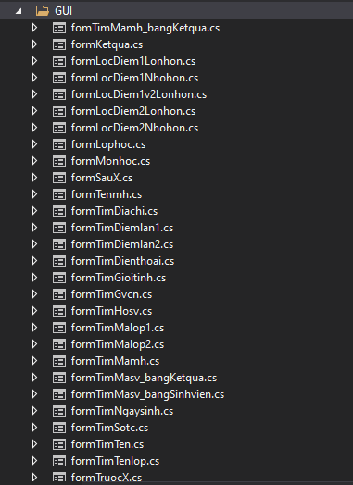
Cấu trúc hệ thống

Slide 10
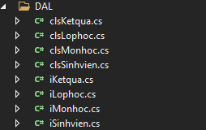
Cấu trúc hệ thống

Slide 11
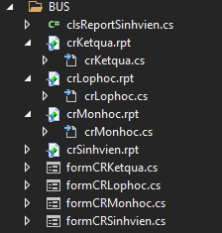
Cấu trúc hệ thống

Slide 12
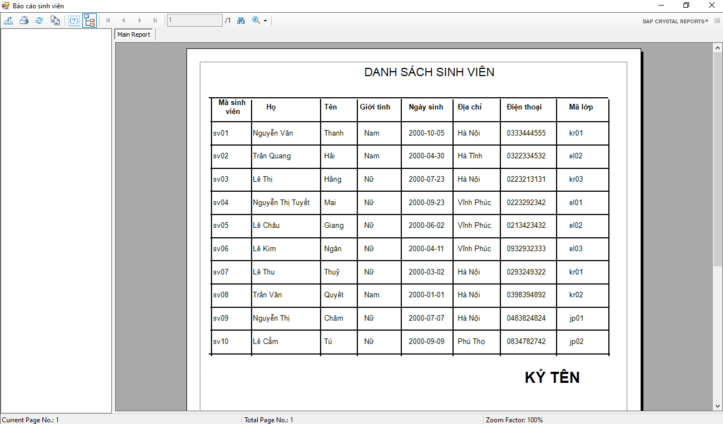
Giao diện báo cáo

Slide 13
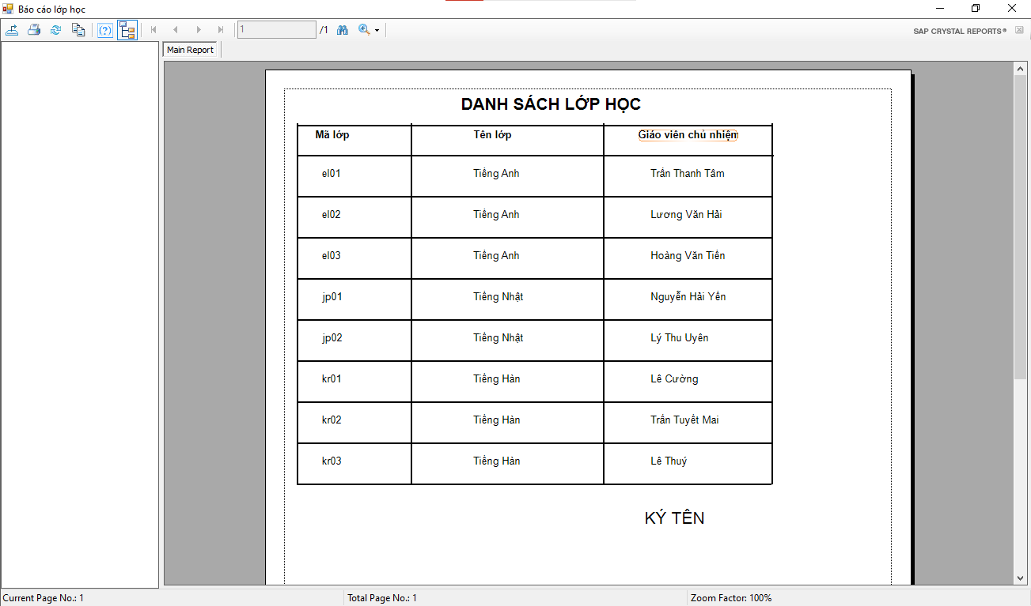
Giao diện báo cáo

Slide 14
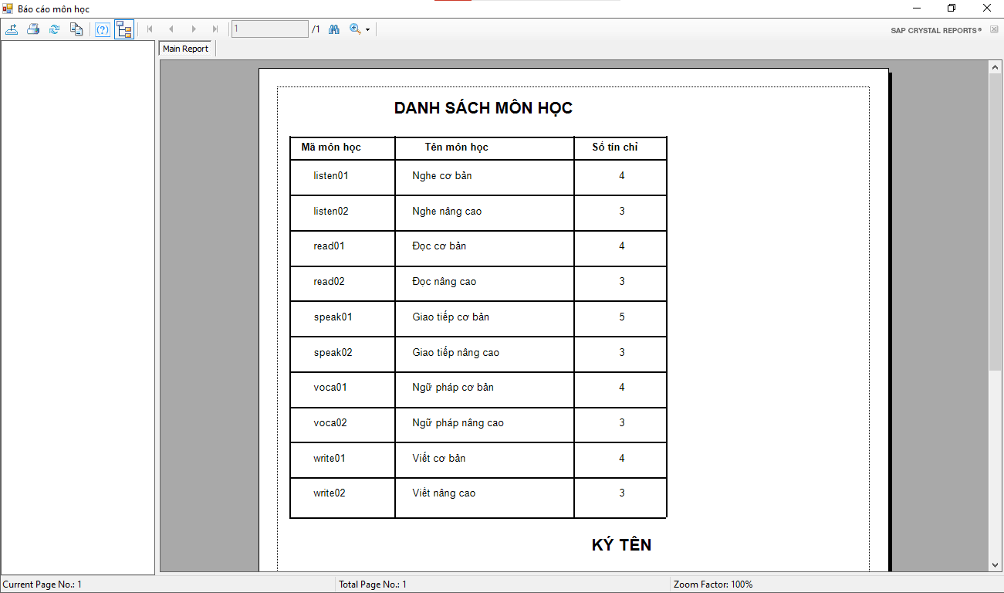
Giao diện báo cáo

Slide 15
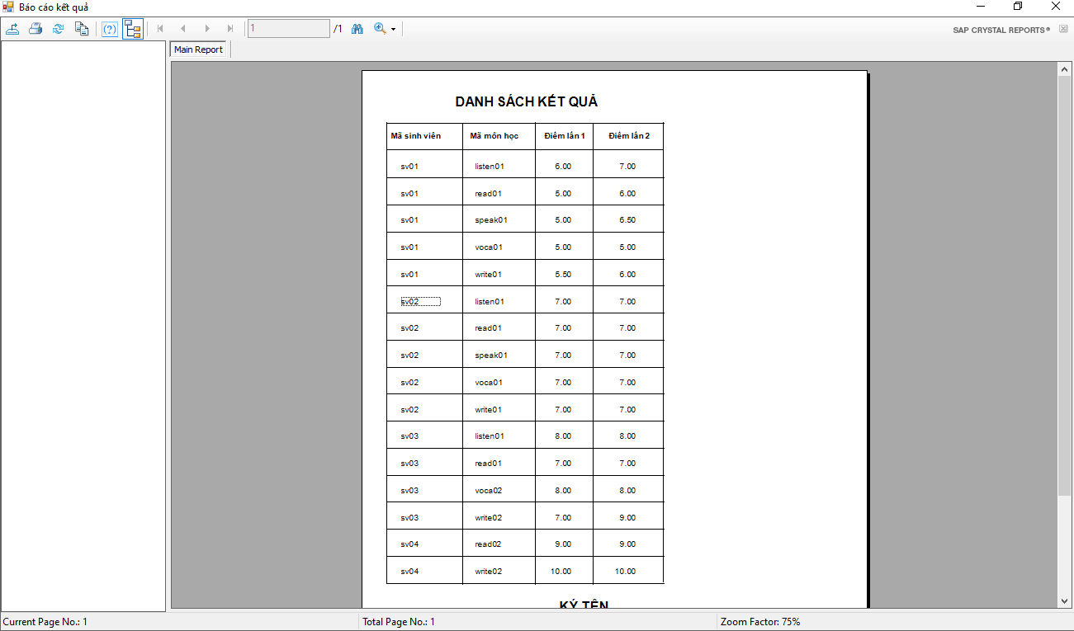
Giao diện báo cáo

Slide 16
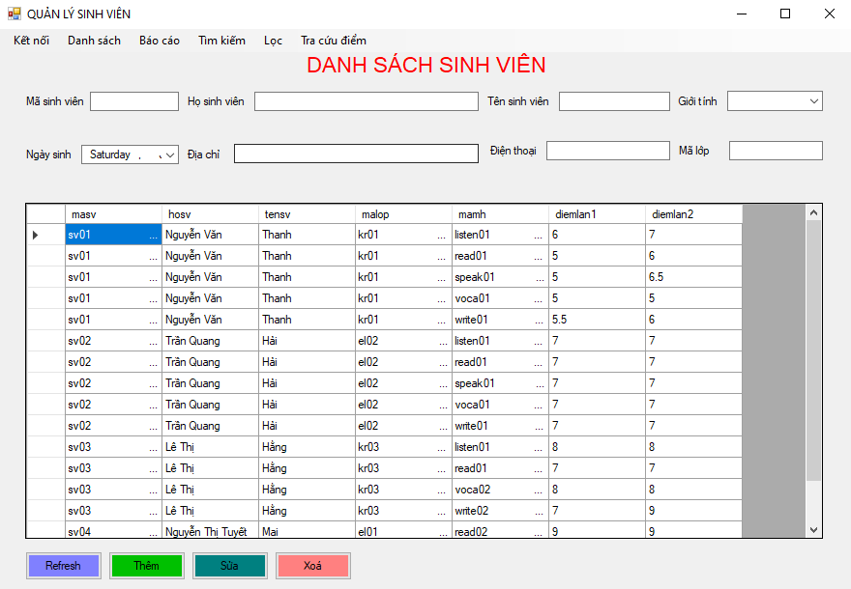
Giao diện tra cứu điểm sinh viên

Slide 17
Hết

